Slide 1
📽movie data analysis
KIM YE JI

Slide 2
Contents
데이터셋
설명
+
전처리
데이터
시각화( EDA)
+
데이터 분석
Insight
▶
▶

Slide 3
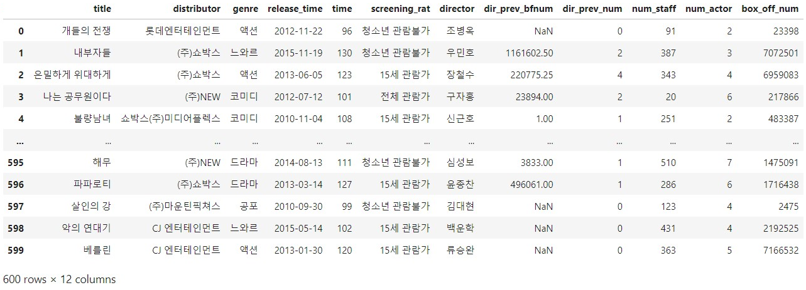
Data Set Explanation
movie_df
2010년대 ( 2010년 ~ 2015년 )의 국내영화 데이터 600개를 포함
12개의 칼럼( 영화제목, 배급사, 장르, 개봉일, 상영시간, 상영등급, 감독, 감독의 이전 참여 작품 평균 관객수, 감독의 이전 작품 개수, 스탭수, 배우수, 관객수)

Slide 4
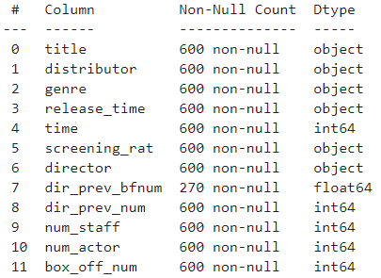
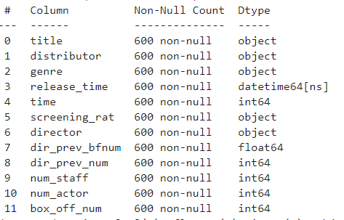
Data Preprocessing
to_datetime()
개봉일( release_time ) 을 개봉연도( release_year )와 개봉달( release_month ) 로 나누어 각각 칼럼으로 저장하기 위해 개봉일 ( release_time ) 데이터 타입을 object 에서 datetime으로 변환 : to_datetime()

Slide 5
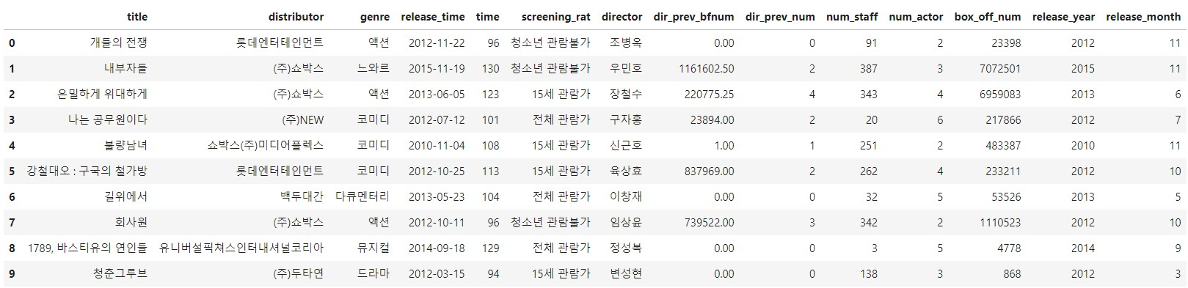
Data Preprocessing
dt.year , dt.month
movie_df['release_year'] = movie_df['release_time'].dt.year : 개봉연도(release_year) 칼럼 추가
movie_df['release_month'] = movie_df['release_time'].dt.month : 개봉달(release_month) 칼럼 추가

Slide 6
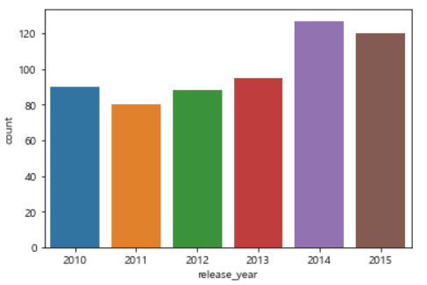
EDA
개봉연도(release_year) 별 데이터의 개수
: countplot()
sns.countplot(x = 'release_year’,
data = movie_df)
영화 데이터는 2010년부터 2015년 까지의
데이터를 포함
2014년도 : 한국 영화 산업의 호황기

Slide 7
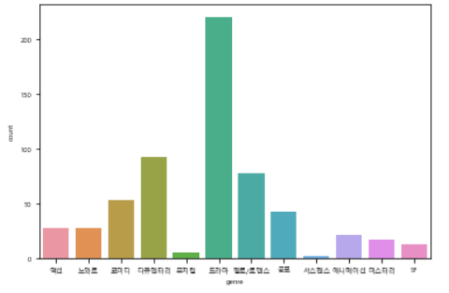
EDA
장르(genre) 별 데이터의 개수
: countplot()
sns.countplot(x = 'genre', data = movie_df)
‘드라마’ 장르의 영화가 가장 많음
이외에는 다큐멘터리 > 멜로/로맨스 >
코미디 > 공포 > 액션 > 느와르 > 애니메이션 > 미스터리 > SF > 뮤지컬 > 서스펜스 순

Slide 8
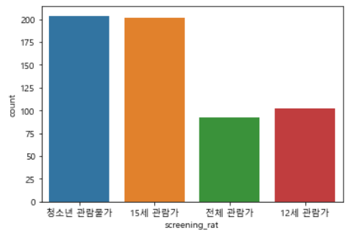
EDA
상영등급(screening_rat) 별 데이터의 개수
: countplot()
sns.countplot(x = 'screening_rat’,
data = movie_df)
‘청소년 관람불가＇와 ’15세 관람가‘ 영화의
개수가 많음

Slide 9
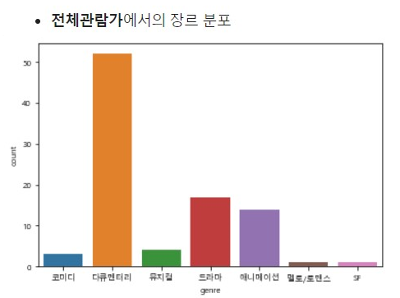
EDA
상영등급(screening_rat) 별 장르(genre) 분포
: countplot()
movie_all =
movie_df['screening_rat'] == '전체 관람가’
movieall_df = movie_df[movie_all]
sns.countplot(x = 'genre’,
data = movieall_df)
‘다큐멘터리’ 장르가 가장 많으며, ‘드라마’ 장르의 영화도 많음

Slide 10
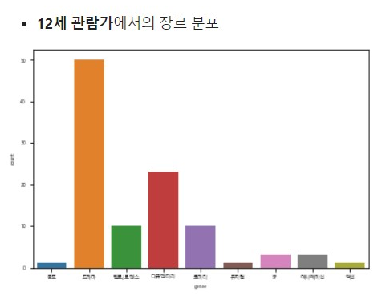
EDA
상영등급(screening_rat) 별 장르(genre) 분포
: countplot()
movie_12=
movie_df['screening_rat'] == ‘12세 관람가’
movie12_df = movie_df[movie_12]
sns.countplot(x = 'genre’,
data = movie12_df)
‘드라마’ 장르가 가장 많음

Slide 11
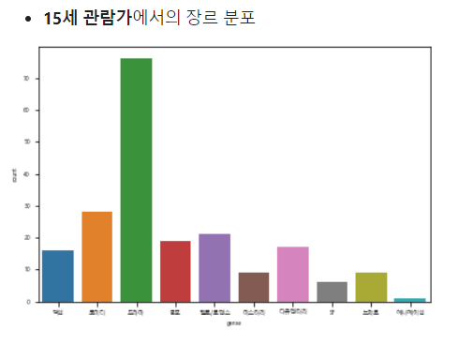
EDA
상영등급(screening_rat) 별 장르(genre) 분포
: countplot()
movie_15=
movie_df['screening_rat'] == ‘15세 관람가’
movie15_df = movie_df[movie_15]
sns.countplot(x = 'genre’,
data = movie15_df)
‘드라마’ 장르가 가장 많음

Slide 12
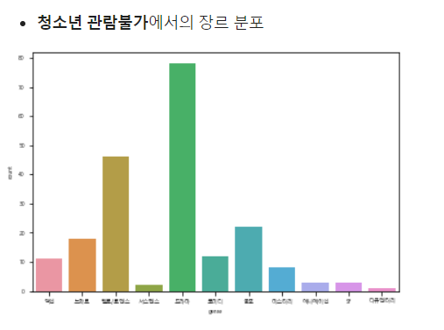
EDA
상영등급(screening_rat) 별 장르(genre) 분포
: countplot()
movie_19=
movie_df['screening_rat'] == ‘청소년 관람불가’
movie19_df = movie_df[movie_19]
sns.countplot(x = 'genre’,
data = movie19_df)
드라마’ 장르가 가장 많음
대부분의 상영등급에서 ‘드라마’ 장르가 가장 많은데, 2010년대 영화 중 ‘드라마‘ 장르의 영화 수가 가장 많기 때문

Slide 13
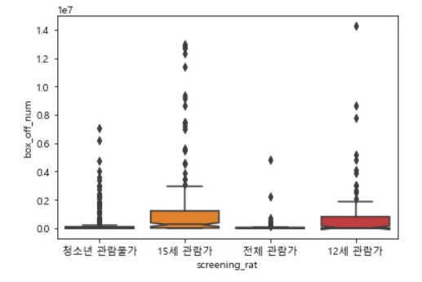
EDA
상영등급(screening_rat) 별 관객수(box_off_num) 분포
: boxplot()
sns.boxplot(x="screening_rat", y="box_off_num", data=movie_df, notch=True)
’15세 관람가’ 영화의 관객수 분포와 중간 관객수가 가장 큼
’12세 관람가‘ 영화의 관객수 분포 또한 ‘청소년 관람불가’나 ‘전체관람가‘ 영화 보다 큼

Slide 14
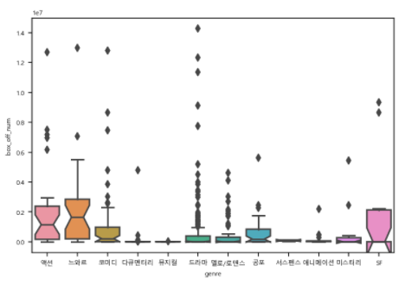
EDA
장르(genre) 별 관객수(box_off_num) 분포
: boxplot()
sns.boxplot(x="genre", y="box_off_num", data=movie_df, notch=True)
’느와르’ 장르의 영화 : 가장 광범위한 관객수의 분포와 가장 높은 중간 관객수 값을 기록
‘드라마‘ 장르의 영화 : 협소한 범위의 관객수 분포, 낮은 중간 관객수를 기록
> ‘드라마’ 장르의 특성
‘액션‘ 장르의 영화와 ‘sf’ 장르의 영화 또한 광범위한 관객수의 분포
> ‘액션’ 장르의 영화가 ‘sf’ 장르의 영화보다
중간 관객수가 높음

Slide 15
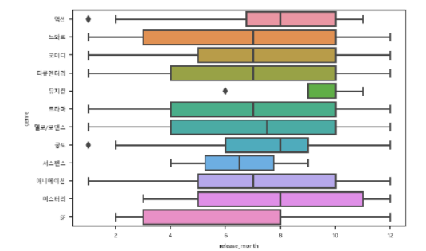
EDA
개봉월(release_month) 별 장르(genre)의 분포
: boxplot()
sns.boxplot(x="release_month",
y="genre", data=movie_df)
대부분의 장르들은 12개월 전반적으로 개봉하는 경향
‘공포’ 장르와 ‘서스펜스＇장르의 영화의 개봉 달은 6월 ~ 9월에 집중
> 대중들의 특성을 반영하여 특정 시기에 개봉

Slide 16
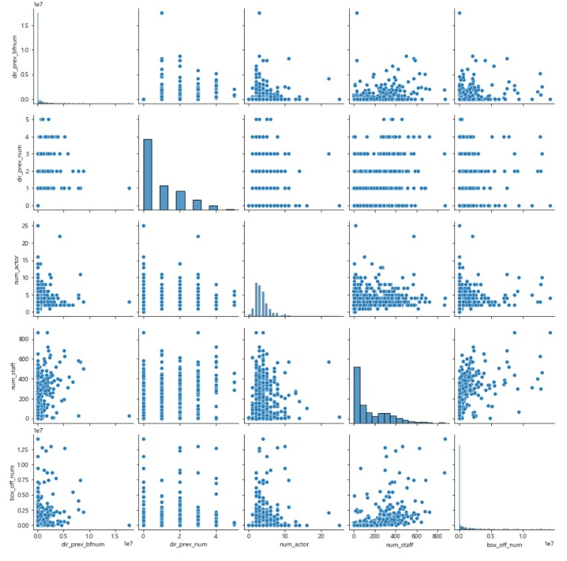
EDA
다양한 변수 간 관계를 확인
(감독의 이전작품 평균관객수, 감독의 이전 작품 수, 배우수, 스탭수, 관객수)
: pairplot()
ndf = movie_df[['dir_prev_bfnum','dir_prev_num’,
'num_actor','num_staff', 'box_off_num']]
sns.pairplot(ndf)
plt.show()
plt.close()
변수 간 양의 선형관계 혹은 음의 선형관계가
나타나지 않음

Slide 17
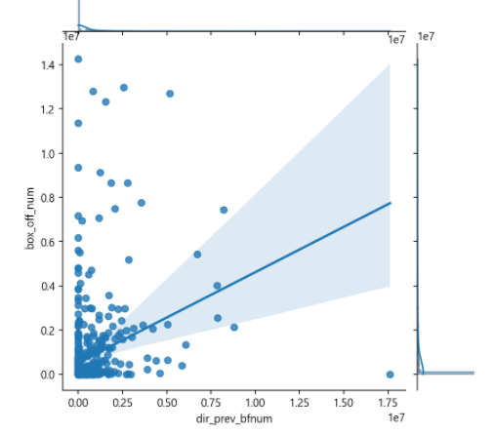
감독의 이전 작품 평균 관객수(dir_prev_bfnum)와 관객수(box_off_num) 사이의 관계
: Jointplot(kind=reg)
EDA
sns.jointplot(x='dir_prev_bfnum’,
y = 'box_off_num', kind = 'reg’,
data=movie_df)
오차가 심한 양의 선형관계를 보임
> 선형관계로 보기 어려움

Slide 18

감독의 이전 작품 평균 관객수(dir_prev_bfnum)와 관객수(box_off_num) 사이의 관계
: LinearRegression()
EDA
X = movie_df[['dir_prev_bfnum’]]
Y = movie_df[['box_off_num']]
from sklearn.model_selection import train_test_split
X_train, X_test, Y_train, Y_test = train_test_split(X, Y, test_size=0.5, random_state=10)
from sklearn.linear_model import LinearRegression
lr = LinearRegression()
lr.fit(X_train, Y_train)
r_square = lr.score(X_test, Y_test)
print('회귀식 :', float(lr.coef_),'X +',lr.intercept_)
print('결정계수(R^2) :', r_square)
선형관계로 보기 어려움
감독의 이전 작품 평균 관객수와 관객수는 명확한 관계가 없음

Slide 19
Insight - 1
’12세 관람가‘ 영화의 공급과 출품을 촉진시킨다면, 더 많은 관객들을 유치 가능할 것
가족 단위로 즐길 수 있는 장르(코미디, 드라마 등)의 ‘전체관람가’ 영화가 더 많이 공급되어야 함
Notes:
’12세 관람가‘ 영화는 관객수 분포가 큰데 비해 공급 少 > ’12세 관람가’ 영화의 공급과 출품 증가 방안을 고려하면, 더 많은 관객들을 유치 가능할 것
‘전체 관람가‘ 영화의 관객수 분포와 중간 관객수는 저조 + 공급 또한 少
> 가족 단위로 즐길 수 있는 장르(코미디, 드라마 등)의 ‘전체관람가’ 영화가 더 많이 공급되어야 함

Slide 20
Insight - 2
‘느와르‘ 장르란 범죄와 폭력세계를 다루는 영화 : 범죄와의 전쟁, 도둑들, 내부자들 (흥행작)
> 흥행작의 장르에 따라 관객수 분포와 중간 관객수 값이 영향을 받을 것
흥행작이 속출한 2010년대의 사회문화적 배경 ?
> 사회문화적 배경이 영화산업의 흥행 여부를 결정지을 수 있음

Slide 21
Thank you
Q & A

